Slide 1
실시간 계산대 추천 시스템
Real-time counter recommendation system
소프트웨어 전공 2013156050 이승훈
컴퓨터공학 전공 2012150043 최윤석
컴퓨터공학 전공 2013154023 이정훈

Slide 2
Index
01/ 지적 사항 및 대응 방안
02/ 종합 설계 개요
03/ 관련 연구 및 사례
04/ 시스템 구성도
05/ 시스템 수행 시나리오
06/ 개발 환경 및 개발 방법
07/ 업무 분담
08/ 졸업 연구 수행 일정
09/ 참고 문헌 및 필요 기술

Slide 3
1
01/ 지적 사항 및 대응 방안
1. 조명 제어에 대한 정의 불확실
1-1) 조명 제어의 한계 및 음성 알고리즘의 구현하기에 어려움을 느껴 주제 변경
2. 기본적 이해 부족(마이크로 프로세서 인식 알고리즘)
2-1) 변경된 주제에는 아두이노 대신 라즈베리파이 사용
2-2) 작동 원리와 센서 등의 부품들에 대하여 조사하였음
3. 구체적 시나리오 준비
3-1) 새로운 주제를 액터별 세분화 하여 자세한 시나리오 표현

Slide 4
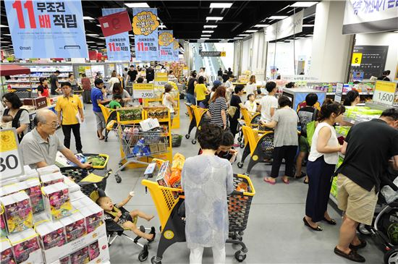
2
02/ 종합 설계 개요 / 개발 배경
계산대에서 혼잡하고 많은 고객들이 대기
고객들의 시간을 쇼핑하는 것 이외의
계산대에서 대기하는 것에 대한 시간 낭비
고객들이 계산대에서 얼마나 대기해야 하는지
알 수 없음
고객 입장에서 필요한 것을 생각

Slide 5
2
02/ 종합 설계 개요 / 개발 목표 & 기대효과
개발 목표
계산대에 있는 센서를 통해 계산대 현황을 서버에 전달
서버에서 실시간 계산대 현황을 쇼핑 카트로 전달
고객들이 쇼핑 카트를 통해 계산대 현황을 실시간 체크 가능
계산대 대기열의 예상 대기 시간을 파악
기대 효과
원활한 계산으로 인한 소비자의 시간 절약과 고객들의 이용 만족도 증가
편리하고 효율적인 서비스로 매출 증가 기대
소비자 만족도 상승으로 마트 가치 상승
마트 계산대의 효율적인 순환

Slide 6
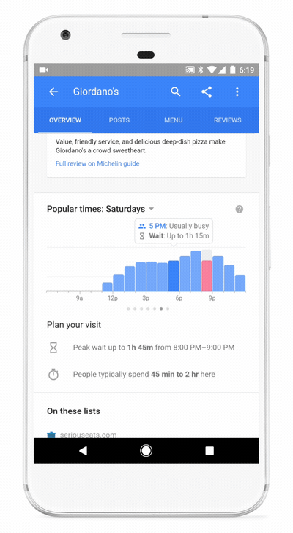
3
03/ 관련 연구 및 사례 / 1
구글, 이제 실시간 마트 계산대 현황 알려준다
기능
시간대 별 평균 손님 수 (피트 타임 포함)
마트 실시간 현황
장을 보는 데 평균적으로 걸리는 시간
보완점
계산대에 대기하고 있는 카트의 수를 알 수 없음
축적된 데이터의 평균이므로 실시간 현황을 알 수 없음

Slide 7
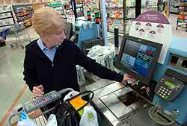
3
03/ 관련 연구 및 사례 / 2
마켓 계산도 셀프… 개인용 스캐너 도입 증가
기능
1) 개인용 스캐너를 이용해 물건 스캔
2) 쇼핑을 마치면 상점 앞쪽의 터미널에서 계산
보완점
도난의 가능성이 높음
개인용 스캐너가 필요

Slide 8
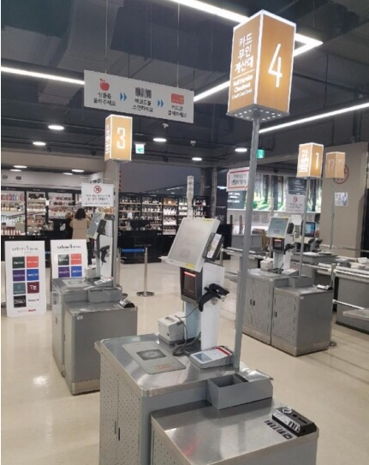
3
03/ 관련 연구 및 사례 / 3
이마트, 무인 계산대 ‘셀프 체크 아웃’ 도입
기능
1) 소비자들의 사생활 보호 시스템
2) 일반 계산대의 과부화를 무인 계산대를 활용하여 분산
보완점
- 현금 계산이 불가능, 카드로만 결제 가능
- 셀프 계산이기 때문에 숙달된 직원보다 많이 느림

Slide 9
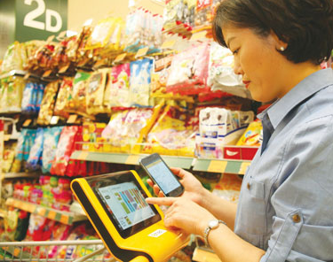
3
03/ 관련 연구 및 사례 / 4
스마트 쇼핑 시대 열렸다
기능
1) 스마트폰을 통해 얻은 쇼핑 정보, 구매리스트를 매장 내
카트와 연동
2) 무선 인터넷 통신망을 통해 실시간 업데이트 되는
쇼핑 및 할인 정보를 제공
3) 증강현실을 통해 현장 쿠폰 수령 등 기능 제공
보완점
- 쇼핑을 원활하게 도와주는 기능뿐,
실시간 계산대 현황 파악 불가
- 많은 기능이 포함된 만큼 비용적 문제

Slide 10








4
04/ 시스템 구성도
Raspberry Pi
카트 내 상품 개수
고유 ID
최소 대기줄
상품
입구센서
무게센서
PHP
MySQL
출구센서
사용자

Slide 11
5
05/ 시스템 수행 시나리오 / 1
1-1) 고객이 카트에 물건을 담는다
1-2) 연결된 무게 센서(Loadcell)를 통해
+/- 변화량을 감지하여 개수를 증/감한다
1-3) 흔들림으로 인한 측정값 변화를 고려하여
10g이하의 변화는 무시
1-4) 와이파이에 연결되어 서버로부터 대기열이
짧은 곳을 찾아 출력모듈에 안내
카트

Slide 12

5
05/ 시스템 수행 시나리오 / 2
2-1) 입구센서에 감지된 카트의 정보는 계산대별
서버 대기열에 등록된다
2-1-1) 입구센서의 중복 입력을 막기 위해
카트별 고유 ID는 서버에 저장된다
2-2) 카트가 출구센서를 지나면 큐에서 정보가
제거된다
계산대

Slide 13
5
05/ 시스템 수행 시나리오 / 3
3-1) 카트별 고유 ID는 DB에 저장됨
3-2) 입구센서 감지 시 서버의 대기큐는 ID 중복
여부를 확인한 후 계산한다
3-3) 출구센서 감지시 해당 카트 정보는 큐에서
사라진다
PHP
MySQL
서버 & DB

Slide 14
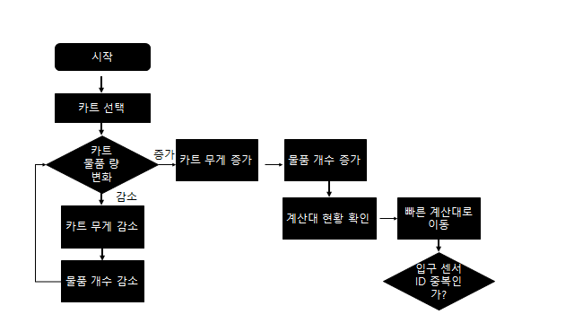
5
05/ 시스템 수행 시나리오 / 전체 흐름도
전체 흐름도
서버 대기열 등록
변화 없음
출구 센서 감지
해당 카드 정보 삭제
종료

Slide 15
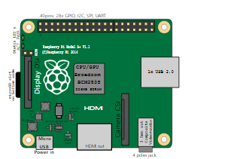
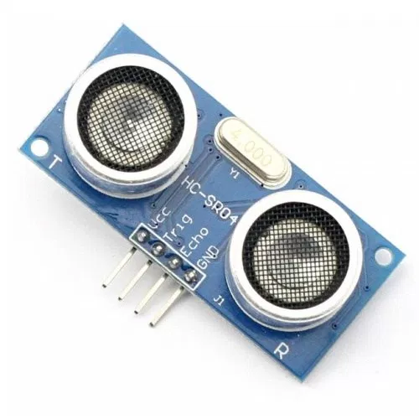
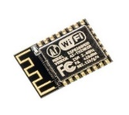
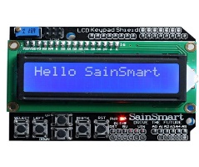

6
06/ 개발 환경 및 개발 방법
초음파센서
초음파센서
입구센서
WiFi모듈
출구센서
i2c
실시간 대기 줄 표시
Web Server
* 개발을 위해 라즈베리파이2 사용
개발 언어 | C

Slide 16
7
07/ 업무 분담
 | 최윤석 | 이정훈 | 이승훈
자료수집 | DB | 라즈베리파이 이용 방법 | Web 서버
설계 | 카트 고유 ID DB 설계 | 라즈베리파이 내장 프로그램 설계 | Web 서버 구축 임의 계산대 구축
구현 | DB 개발 | 라즈베리파이 데이터 처리 | Web 서버 개발 임의 계산대 작동
테스트 | Web 서버와 DB, 임의 계산대를 연동해 통신 테스트 입/출구 라즈베리파이 작동 테스트 모듈 통합 및 통합 테스트

Slide 17
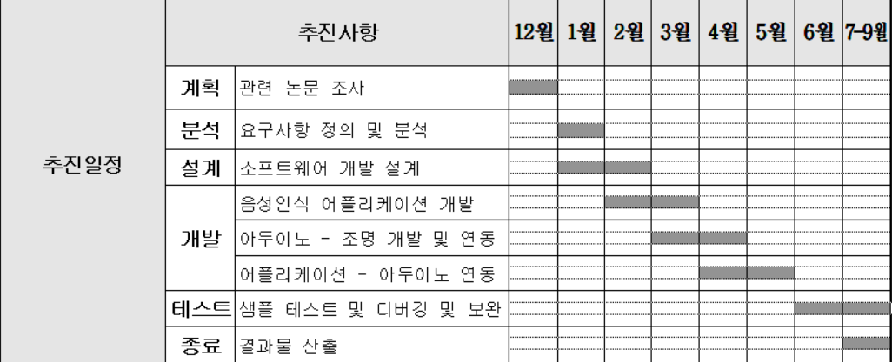
8
08/ 졸업 연구 수행 일정

Slide 18
9
09/ 참고 문헌 및 필요 기술
라즈베리파이 카페
http://cafe.naver.com/pplus
로드셀을 활용한 라즈베리파이
https://www.youtube.com/watch?v=Sud5KSNCKUs
라즈베리파이를 이용한 스마트 카트
http://www.dbpia.co.kr/Journal/PDFViewNew?id=NODE07116436&prevPathCode
PHP를 이용한 서버 구축
https://opentutorials.org/index.php/course/62
지능형 마트시스템 (임베디드 기반 스마트 카트) 시연
https://www.youtube.com/watch?v=NTFEZzAGUX8
IoT, 유통과 상점내 로봇이 당신의 쇼핑을 서비스
https://blog.naver.com/intelbiz/220992360786
똑똑한 쇼핑카트에 ‘무엇이든 물어보세요’
http://www.hani.co.kr/arti/economy/consumer/263779.html

Slide 19
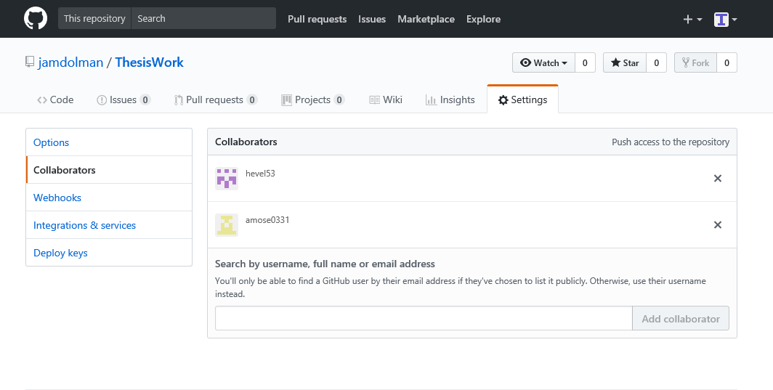
9
09/ 참고 문헌 및 필요 기술 / GitHub
https://github.com/jamdolman/ThesisWork/settings/collaboration

Slide 20
Q & A

Slide 21
Thank you

